Slide 1
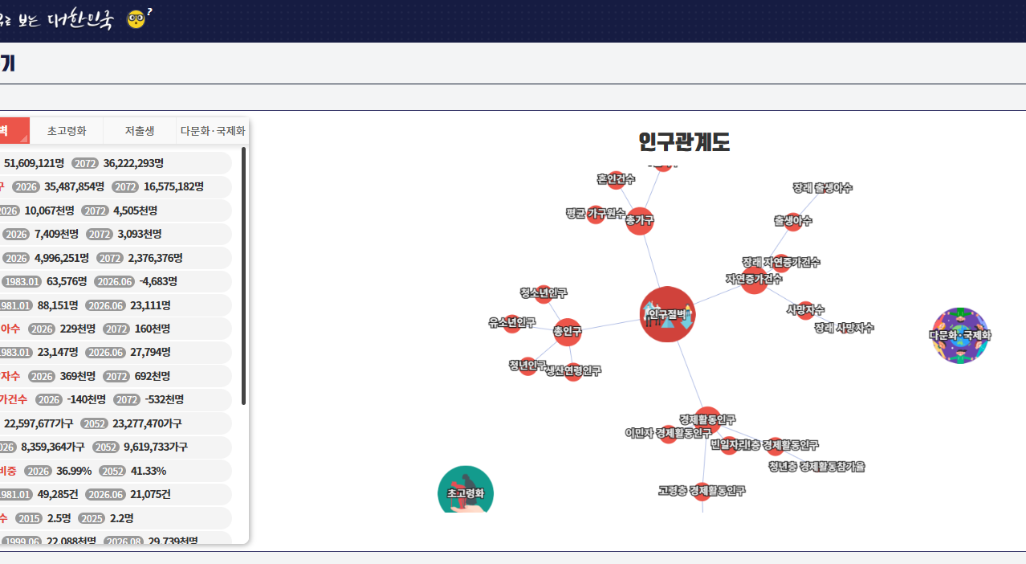
KOSIS 인구관계도로 보는
DIKW 모형
데이터가 관광 의사결정이 되기까지
Data → Information → Knowledge → Wisdom
핵심 메시지
숫자는 출발점입니다.
비교하고, 연결하고, 해석해야
정책과 관광 전략이 됩니다.
5V는 “데이터의 모습”을, DIKW는 “데이터의 가치화 과정”을 설명합니다.
발표 대본 | 이 슬라이드는 KOSIS 인구관계도 사례로 DIKW 모형을 설명하는 도입입니다. 핵심은 숫자가 바로 전략이 되는 것이 아니라, 비교·연결·해석을 거쳐 의사결정으로 바뀐다는 점입니다.
관광 빅데이터 분석 | KOSIS × DIKW
Data → Information → Knowledge → Wisdom
Notes:
오늘은 KOSIS 인구관계도 화면을 사례로, 숫자가 어떻게 정보·지식·통찰로 올라가는지 설명하겠습니다. 핵심은 숫자를 많이 보는 것이 아니라, 그 숫자를 의사결정으로 연결하는 것입니다.

Slide 2
1. 화면 속 숫자는 아직 결론이 아니다
KOSIS 인구관계도는 “인구 숫자”가 아니라 “변화의 구조”를 읽는 자료입니다.
보이는 것
총인구, 생산연령인구, 출생아 수, 사망자 수, 1인가구 등 여러 지표가 나열되어 있습니다.
읽어야 할 것
각 지표가 따로 존재하는 것이 아니라, 서로 연결되어 인구구조 변화를 만듭니다.
활용해야 할 것
관광 수요, 지역정책, 인력, 서비스 설계에 어떤 영향을 주는지 판단해야 합니다.
숫자 보기
의사결정
DIKW는 이 전환 과정을 설명하는 틀입니다.
발표 대본 | 먼저 화면의 숫자를 그냥 나열된 지표로 보지 말고, 서로 연결된 변화의 구조로 읽어야 합니다. 총인구, 출생, 사망, 1인가구는 각각 따로가 아니라 지역과 관광 수요 변화로 이어집니다.
관광 빅데이터 분석 | KOSIS × DIKW
Data → Information → Knowledge → Wisdom
Notes:
왼쪽 화면을 보면 숫자가 많습니다. 하지만 발표에서 강조할 점은, 숫자 자체가 결론이 아니라는 점입니다. 숫자를 비교하고 관계를 읽어야 관광정책이나 지역 전략으로 연결할 수 있습니다.

Slide 3
2. DIKW 모형: 데이터가 결정이 되기까지
한 단계 올라갈수록 양은 줄지만, 의사결정 가치는 커집니다.
D
Data 데이터
가공 전의 기록
숫자·신호·문장
I
Information 정보
누가·언제·어디서·무엇을
맥락이 붙은 표·그래프
K
Knowledge 지식
어떻게·왜 그런가
패턴과 원인 발견
W
Wisdom 통찰
그래서 무엇을 할 것인가
판단과 실행
D
총인구 51,609,121명
맥락 없는 수치
I
2026년 51.61백만 → 2072년 36.22백만
시간 비교가 붙은 정보
K
출생 감소·사망 증가·고령화가 연결됨
구조적 변화 이해
W
고령층·1인여행·체류형 관광 전략 설계
실행 가능한 결정
Value는 마지막 단계인 W에서 실현됩니다.
발표 대본 | DIKW는 데이터가 정보, 지식, 통찰로 올라가는 과정입니다. 한 단계 올라갈수록 자료의 양은 줄지만, 의사결정에 쓸 수 있는 가치는 커집니다.
관광 빅데이터 분석 | KOSIS × DIKW
Data → Information → Knowledge → Wisdom
Notes:
DIKW는 네 단계입니다. 데이터는 숫자입니다. 정보는 시간과 맥락이 붙은 숫자입니다. 지식은 여러 정보를 연결해 패턴과 원인을 발견하는 것입니다. 통찰은 그 지식을 바탕으로 무엇을 할지 결정하는 단계입니다.

Slide 4
3. D — Data: 가공 전의 기록
이 단계에서는 개별 수치가 존재하지만, 아직 결론을 말하지 않습니다.
총인구
2026년
51,609,121명
2072년
36,222,293명
생산연령인구
2026년
35,487,854명
2072년
16,575,182명
출생·사망
출생아 수
23,111명
사망자 수
27,794명
1인가구
2026년
8,359,364가구
비중
36.99%
Data 단계의 질문
“무슨 숫자가 있는가?”
주의할 점: 데이터는 증거의 재료일 뿐, 그 자체로 정책 결론이나 전략이 되지는 않습니다.
발표 대본 | Data 단계에서는 총인구, 생산연령인구, 출생아 수처럼 가공 전 숫자를 확인합니다. 이 단계의 질문은 “무슨 숫자가 있는가?”이며, 아직 정책 결론은 내리지 않습니다.
관광 빅데이터 분석 | KOSIS × DIKW
Data → Information → Knowledge → Wisdom
Notes:
데이터 단계에서는 화면에 나온 수치를 그대로 읽습니다. 예를 들어 총인구, 생산연령인구, 출생아 수, 사망자 수, 1인가구가 있습니다. 이 단계의 질문은 무슨 숫자가 있는가입니다.

Slide 5
4. I — Information: 비교하면 변화가 보인다
연도와 단위를 붙여 비교하면 숫자가 의미 있는 문장으로 바뀝니다.
총인구
생산연령인구
1인가구 비중
2026
51.61백만 명
2072
36.22백만 명
2026
35.49백만 명
2072
16.58백만 명
2026
36.99%
2052
41.33%
장기 감소 전망
노동·소비 기반 축소
소규모 가구 증가
Information 단계의 해석 문장
“한국의 총인구와 생산연령인구는 장기적으로 감소하고, 1인가구 비중은 증가하는 방향으로 전망된다.”
표와 그래프는 바로 이 단계에서 만들어집니다.
발표 대본 | Information 단계에서는 연도와 단위를 붙여 비교합니다. 2026년과 2072년을 비교하면 총인구와 생산연령인구는 감소하고, 1인가구 비중은 증가한다는 흐름이 보입니다.
관광 빅데이터 분석 | KOSIS × DIKW
Data → Information → Knowledge → Wisdom
Notes:
정보 단계에서는 같은 숫자라도 연도와 단위를 붙여 비교합니다. 그러면 총인구 감소, 생산연령인구 감소, 1인가구 증가라는 변화의 방향이 보입니다.

Slide 6
5. K — Knowledge: 관계를 연결하면 구조가 보인다
여러 정보를 묶으면 “왜 이런 변화가 나타나는가”를 설명할 수 있습니다.
출생 감소
+ 사망 증가
자연증가
감소
총인구
감소
관광 수요
구조 변화
패턴 발견
동시에 읽어야 할 구조 변화
소비·노동·주거·이동·관광의 수요 구조를 바꿉니다.
고령인구 증가
생산연령인구 감소
1인가구 증가
Knowledge 단계의 핵심 문장
“한국은 인구 규모 감소뿐 아니라 연령구조와 가구구조가 동시에 변화하는 인구전환을 경험하고 있다.”
발표 대본 | Knowledge 단계에서는 정보 간 관계를 연결합니다. 출생 감소와 사망 증가가 자연증가 감소로 이어지고, 이것이 총인구 감소와 관광 수요 구조 변화로 연결됩니다.
관광 빅데이터 분석 | KOSIS × DIKW
Data → Information → Knowledge → Wisdom
Notes:
지식 단계에서는 출생 감소와 사망 증가, 자연증가 감소, 총인구 감소를 연결합니다. 동시에 고령화, 생산연령인구 감소, 1인가구 증가도 함께 읽어야 합니다. 단순한 인구 감소가 아니라 인구구조와 가구구조가 같이 바뀌는 것입니다.

Slide 7
6. W — Wisdom: 관광 의사결정으로 연결하기
통찰 단계는 “그래서 무엇을 할 것인가?”에 답하는 단계입니다.
고령층 맞춤 관광
무장애 관광환경
건강·웰니스 관광
느린 여행 프로그램
1인 여행 수요
1인 친화 숙박·식음
안전·편의 서비스
소규모 맞춤형 상품
체류형 관광 전략
야간 콘텐츠 연계
지역 체험형 프로그램
숙박·교통 패키지
데이터 기반 정책
생활인구·관계인구
체류시간·숙박일수
관광소비액 분석
지역관광 전략 질문
“정주인구 감소 시대에 누가 지역을 방문하고, 얼마나 머물고, 얼마나 소비하도록 할 것인가?”
여기서 Value가 생깁니다: 데이터가 실행 가능한 전략으로 바뀌는 순간입니다.
발표 대본 | Wisdom 단계에서는 분석을 실행 전략으로 바꿉니다. 고령층 맞춤 관광, 1인 여행 상품, 체류형 관광 전략, 생활인구 기반 정책처럼 실제 의사결정으로 연결해야 합니다.
관광 빅데이터 분석 | KOSIS × DIKW
Data → Information → Knowledge → Wisdom
Notes:
통찰 단계에서는 이제 관광 의사결정으로 갑니다. 예를 들어 고령층 맞춤 관광, 1인 여행, 체류형 관광, 데이터 기반 지역정책으로 연결할 수 있습니다. 여기에서 비로소 데이터의 가치가 만들어집니다.

Slide 8
7. 5V와 DIKW의 연결
5V는 데이터의 모습, DIKW는 데이터의 가치화 과정을 설명합니다.
D
Data
수집·기록
K
Know.
분석·해석
Volume
양
Velocity
속도
Variety
다양성
Veracity
진실성
Value
가치
I
Info.
정리·집계
W
Wisdom
결정·실행
데이터가 어떤 모습인가
데이터를 어디까지 끌어올렸는가
수업 활동으로 연결
수집·정제
D → I
분석
I → K
시각화·해석
K → W
원자료를 분석 가능한 표로 만든다.
패턴과 관계를 찾아 설명한다.
전략 질문과 실행 방안을 만든다.
5V의 마지막 V(Value)는 DIKW의 W(Wisdom)에서 실현됩니다.
발표 대본 | 5V는 데이터의 특성이고 DIKW는 데이터의 가치화 과정입니다. 수집과 정제는 D를 I로, 분석은 I를 K로, 시각화와 해석은 K를 W로 끌어올립니다.
관광 빅데이터 분석 | KOSIS × DIKW
Data → Information → Knowledge → Wisdom
Notes:
5V와 DIKW는 서로 다른 개념이지만 함께 설명하면 좋습니다. 5V는 데이터의 양, 속도, 다양성, 진실성, 가치를 말하고, DIKW는 그 데이터를 어느 단계까지 끌어올렸는지 설명합니다.

Slide 9
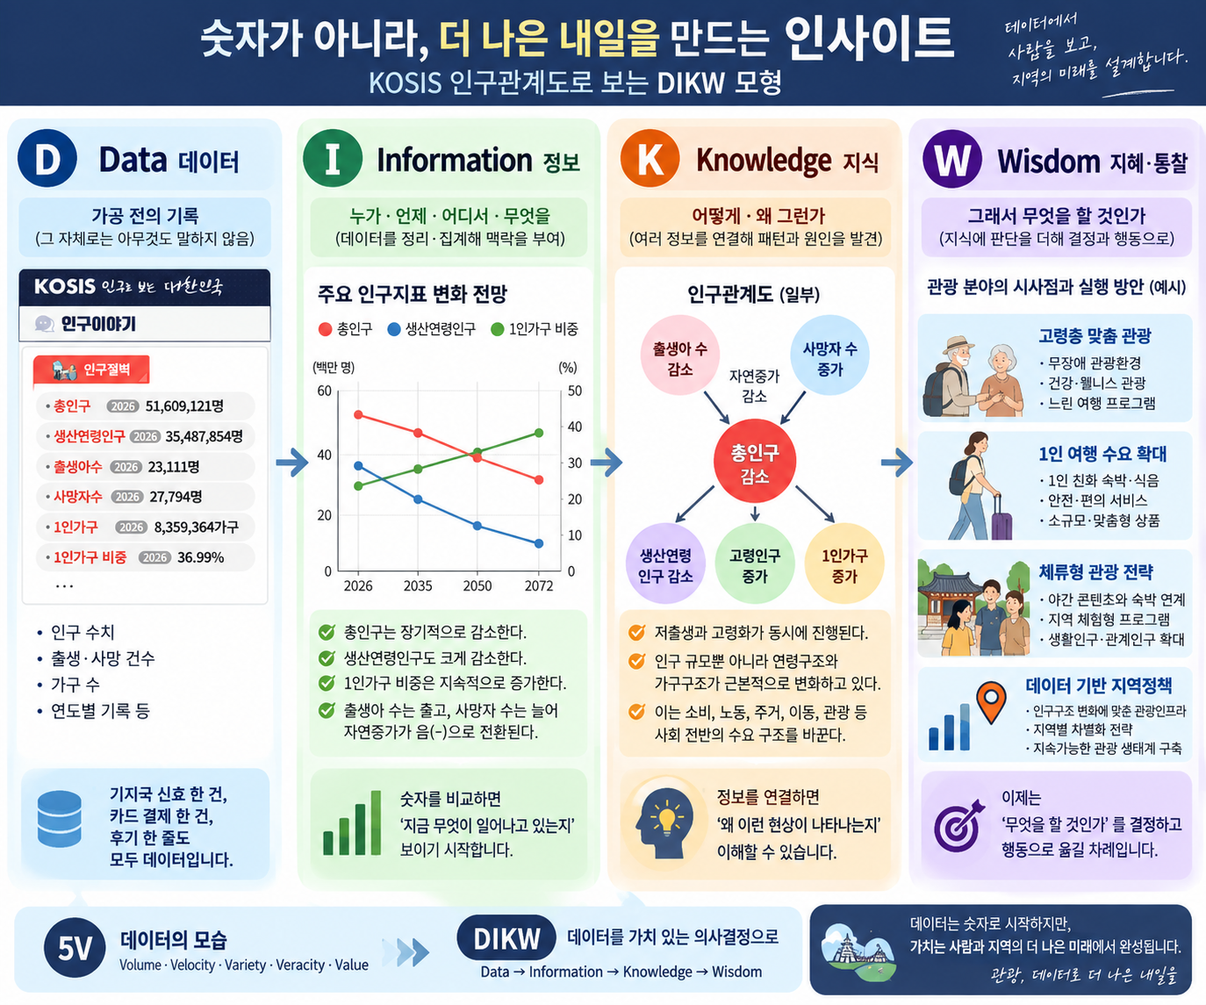
8. 발표 마무리: 학생들에게 던질 질문
KOSIS 인구관계도는 데이터 리터러시 수업의 좋은 출발점입니다.
토론 질문
1
인구감소 지역에서 관광객은 어떤 역할을 할 수 있는가?
2
1인가구 증가는 어떤 관광상품 기회를 만들 수 있는가?
3
고령화 시대 관광 서비스는 무엇을 우선 바꾸어야 하는가?
4
KOSIS 데이터 외에 어떤 관광 데이터가 더 필요할까?
최종 한 문장
“빅데이터 분석의 목적은 숫자를 많이 보는 것이 아니라, 숫자를 가치 있는 의사결정으로 바꾸는 것이다.”
발표 대본 | 마무리에서는 학생들에게 데이터가 어떤 의사결정으로 이어질 수 있는지 질문합니다. 핵심은 빅데이터 분석의 목적이 숫자 확인이 아니라 지역관광 전략을 설계하는 데 있다는 점입니다.
관광 빅데이터 분석 | KOSIS × DIKW
Data → Information → Knowledge → Wisdom
Notes:
마지막에는 학생들에게 질문을 던지면 좋습니다. 인구 데이터가 관광 전략으로 연결되려면 어떤 추가 데이터가 필요한지 생각하게 하십시오. 결론은 빅데이터 분석은 숫자를 가치 있는 의사결정으로 바꾸는 과정이라는 점입니다.

Slide 10
KOSIS 인구관계도로 보는 DIKW 모형 — 종합 시각자료
대본: 이 슬라이드는 앞서 설명한 내용을 한 화면에 요약한 자료입니다. 왼쪽의 Data에서 시작해 Information, Knowledge, Wisdom으로 올라가면서, 인구 데이터가 단순 수치를 넘어 관광정책과 지역전략의 판단 근거로 전환되는 과정을 시각적으로 보여줍니다.

